Slide 1
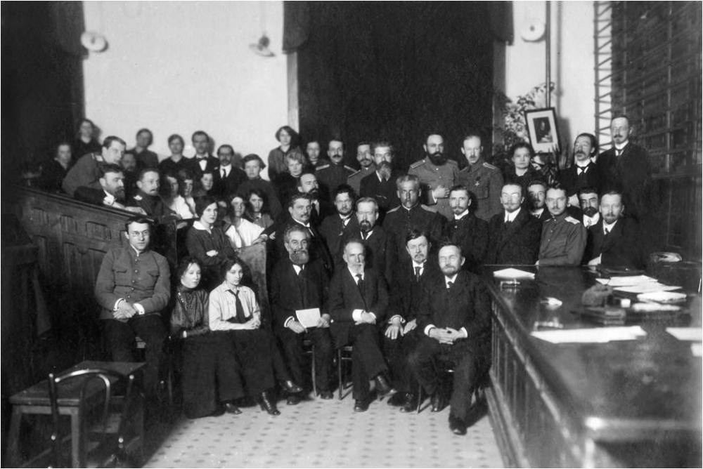
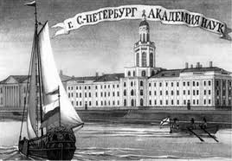
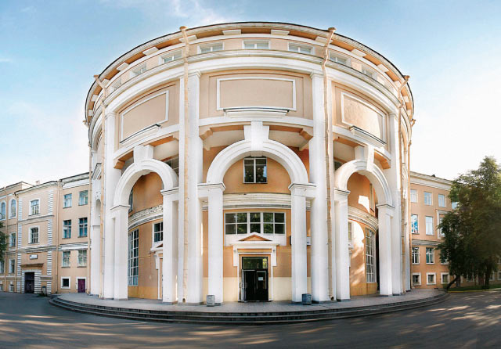
Общество российских физиологов им. И. М. Сеченова.
Создано в апреле 1917 в Петрограде.
Петербургский женский медицинский институт (С-Петербургский государственный медицинский университет им. академика И. П. Павлова)
Участники 1-ого Съезда российских физиологов им. И.М. Сеченова, Петроград, 6 апреля 1917 г.

Slide 2
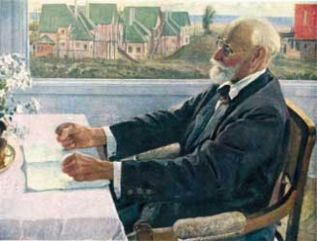
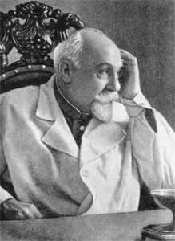
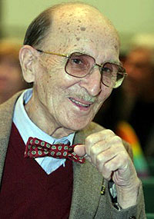
Выдающиеся президенты Физиологического общества:
И. П. Павлов (1917–1936), Л. А. Орбели (1937–1950, 1956–1958), О. Г. Газенко (1983–2004)
И.П. Павлов
Л. А. Орбели
О. Г. Газенко

Slide 3
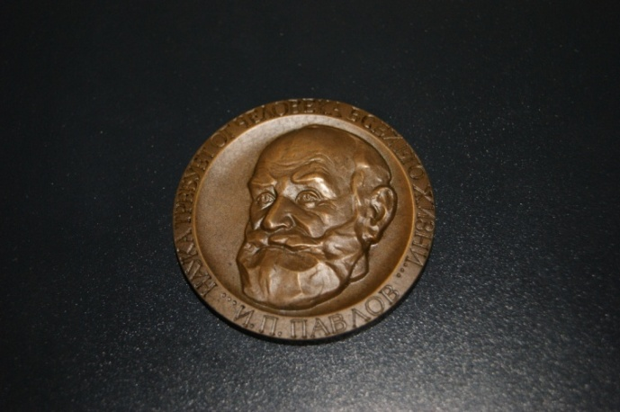
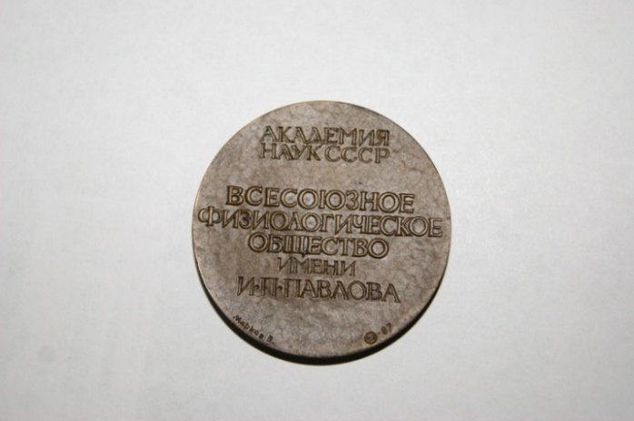
МЕДАЛЬ ФИЗИОЛОГИЧЕСКОГО ОБЩЕСТВА имени И.П. ПАВЛОВА

Slide 4


Slide 5
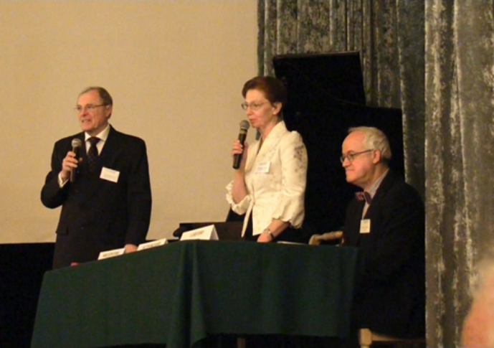

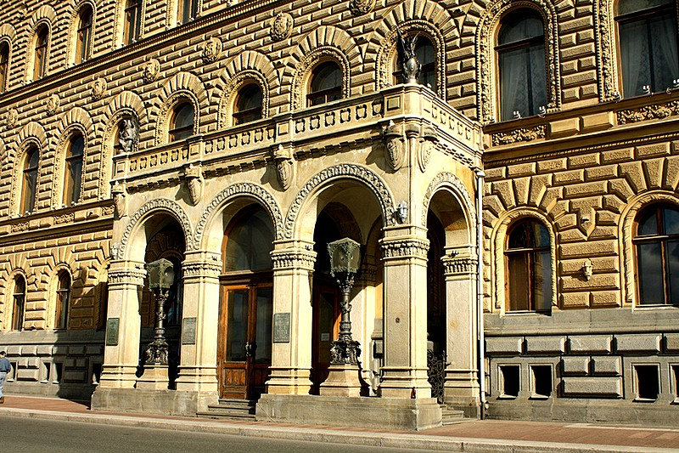
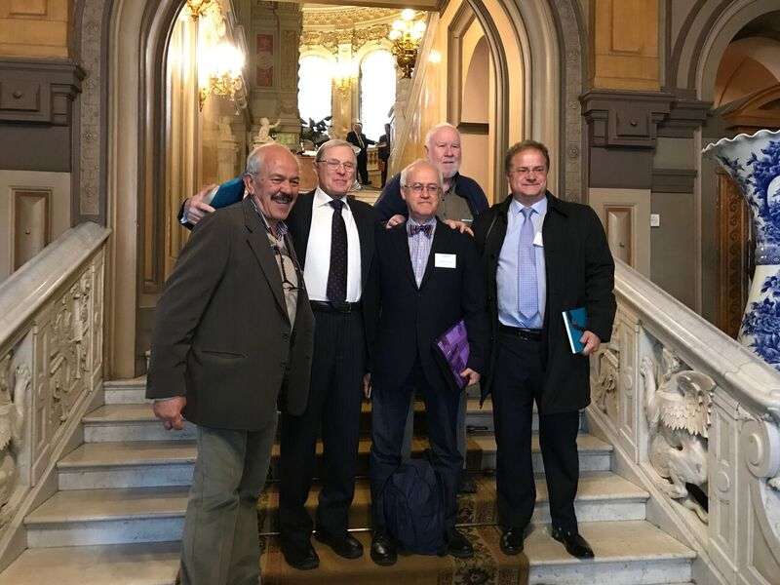
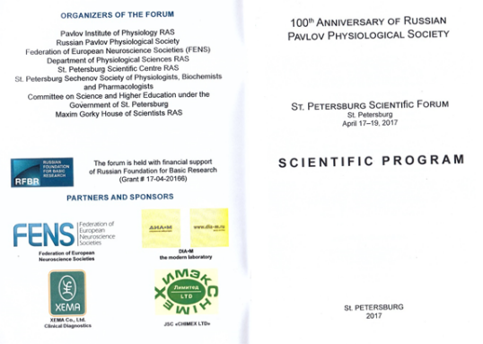
Санкт-Петербургский научный форум, посвященный 100-летию Физиологического общества им. И.П. Павлова (Дом Учёных им. М. Горького, 17-19 апреля 2017 г)
Председатель Оргкомитета — академик Л. П. Филаретова, директор Института физиологии им. И. П. Павлова РАН
Среди членов Оргкомитета — председатель Исторического комитета Европейской федерации нейробиологических обществ (FENS), профессор Л. Лоруссо (Италия).
Открытие Форума: М. А. Островский, Л. П. Филаретова, Л. Лоруссо
Дом Учёных им. М. Горького
Участники Форума: М. Пикколино (Италия), М. А. Островский, Л. Лоруссо (Италия), Р. Броун (Канада), З. Молнар (Великобритания)

Slide 6

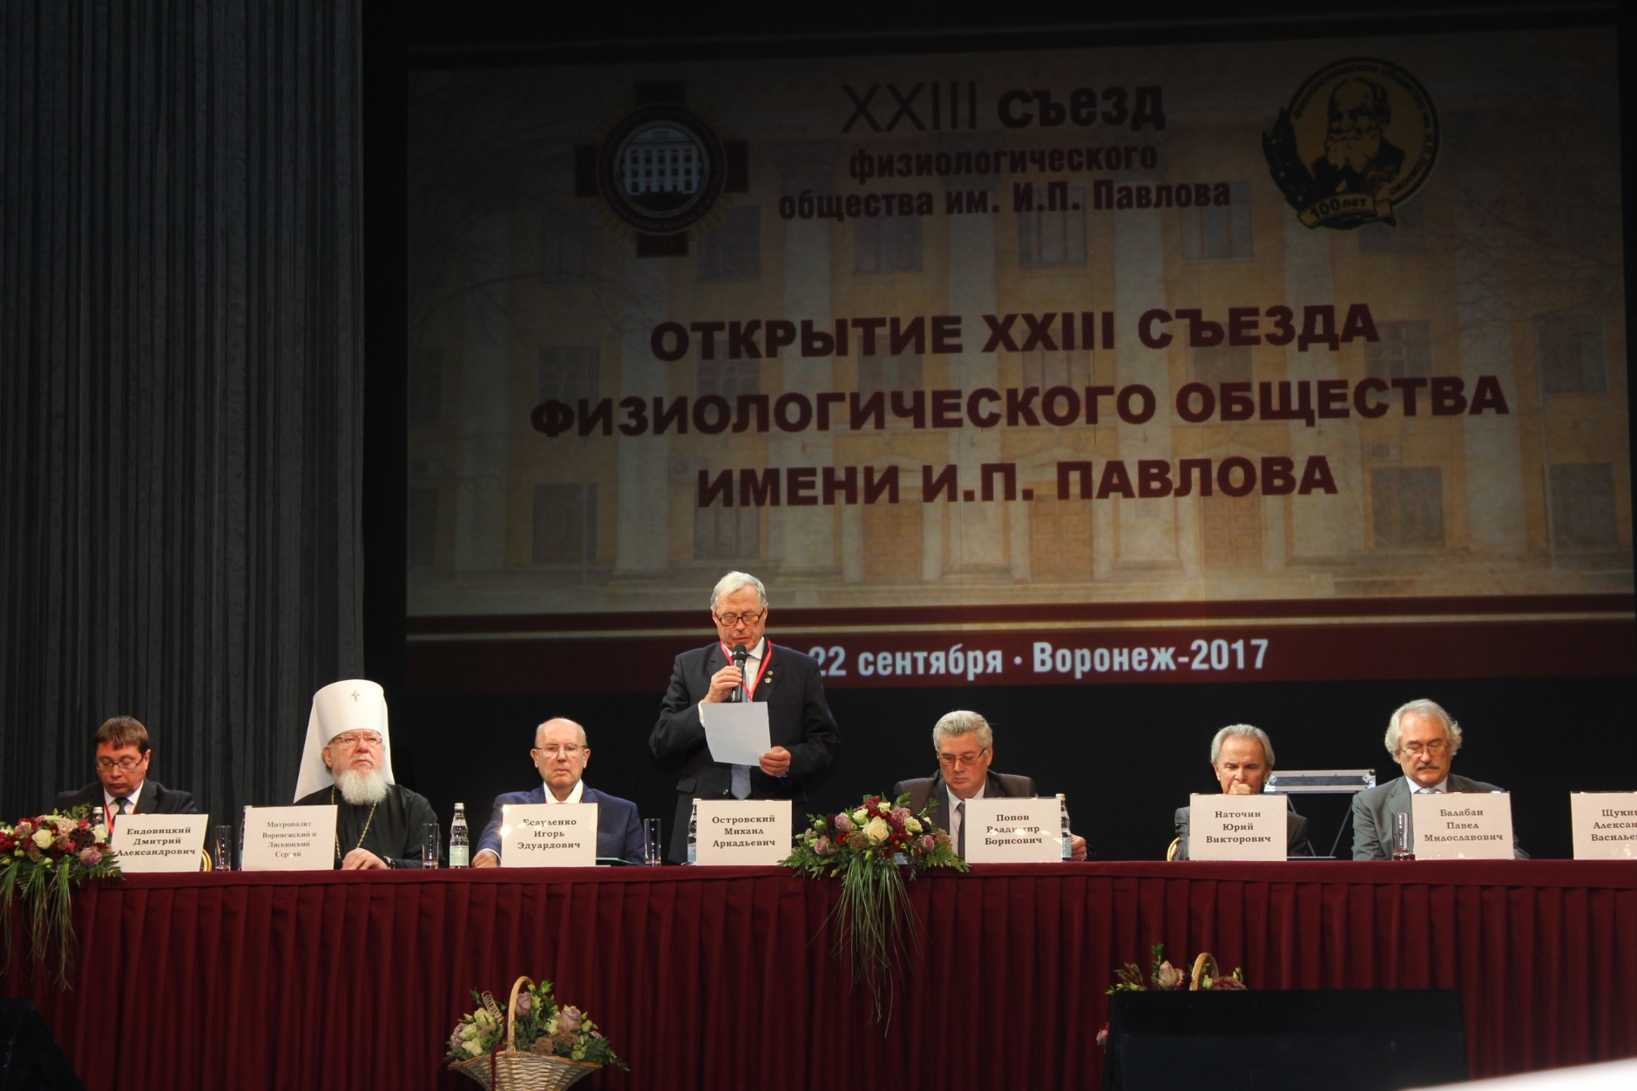
XXIII съезд Физиологического общества имени И.П. Павлова, посвящённый 100-летию Общества (Воронеж, 18-22 сентября 2017 г., более 2000 участников)

Slide 7
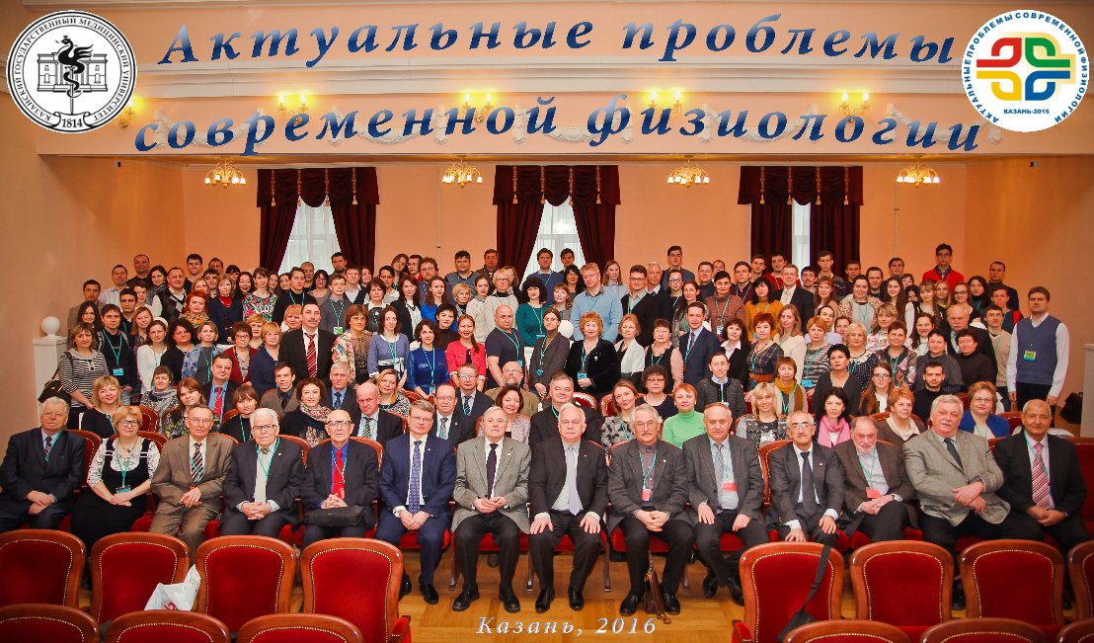
III Всероссийская школа “Актуальные проблемы современной физиологии” (Казанский государственный медицинский университет, 1 - 4 февраля 2016 г.) Организаторы – чл.-корр. РАН А.Л. Зефиров и академик РАН М.А. Островский
Лекции читали:
академики РАН: В.А.Черешнев,
Е.Е.Никольский, М.А. Островский, М.П.Рощевский,
члены-корреспонденты РАН: В.Н.Анисимов,
П.М.Балабан,
Н.Н.Дыгало,
профессора:
О.Л.Виноградова, Р.А.Гиниатуллин., В.М.Ковальзон,
Г.Ф.Коротько, Б.С.Шенкман
«Актуальные проблемы современной физиологии», 2016 /ред. Островский М.А, Зефиров А.Л. Казань: КГМУ,. – 272 с.

